Slide 1



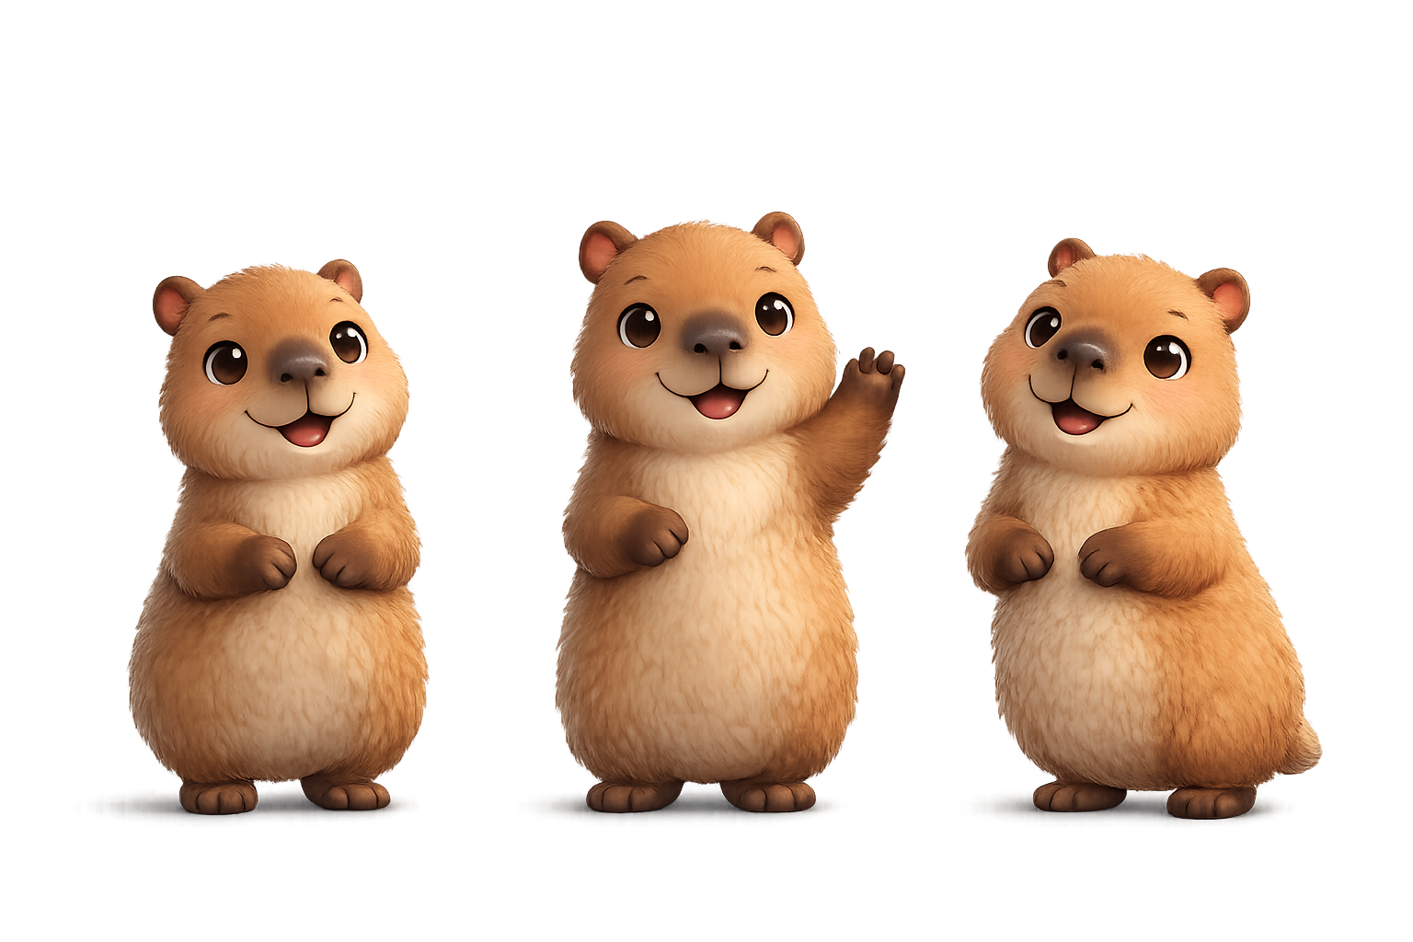
Угадай первый звук

Slide 2

«Привет! Помоги нам собрать мандарины с правильными гласными звуками!»

Slide 3
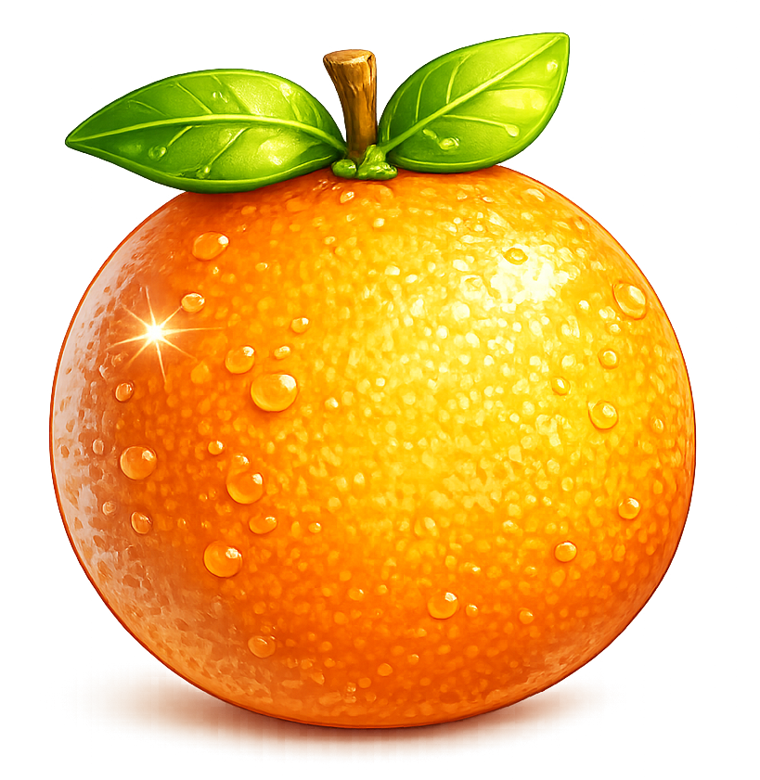

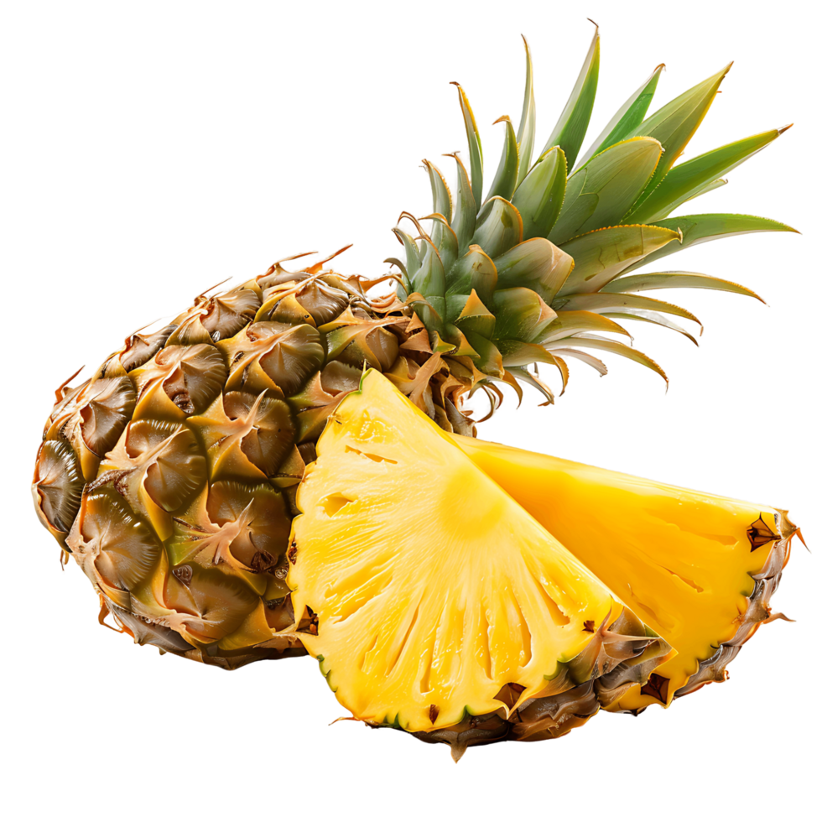
А
О

Slide 4

Э
У
И

Slide 5
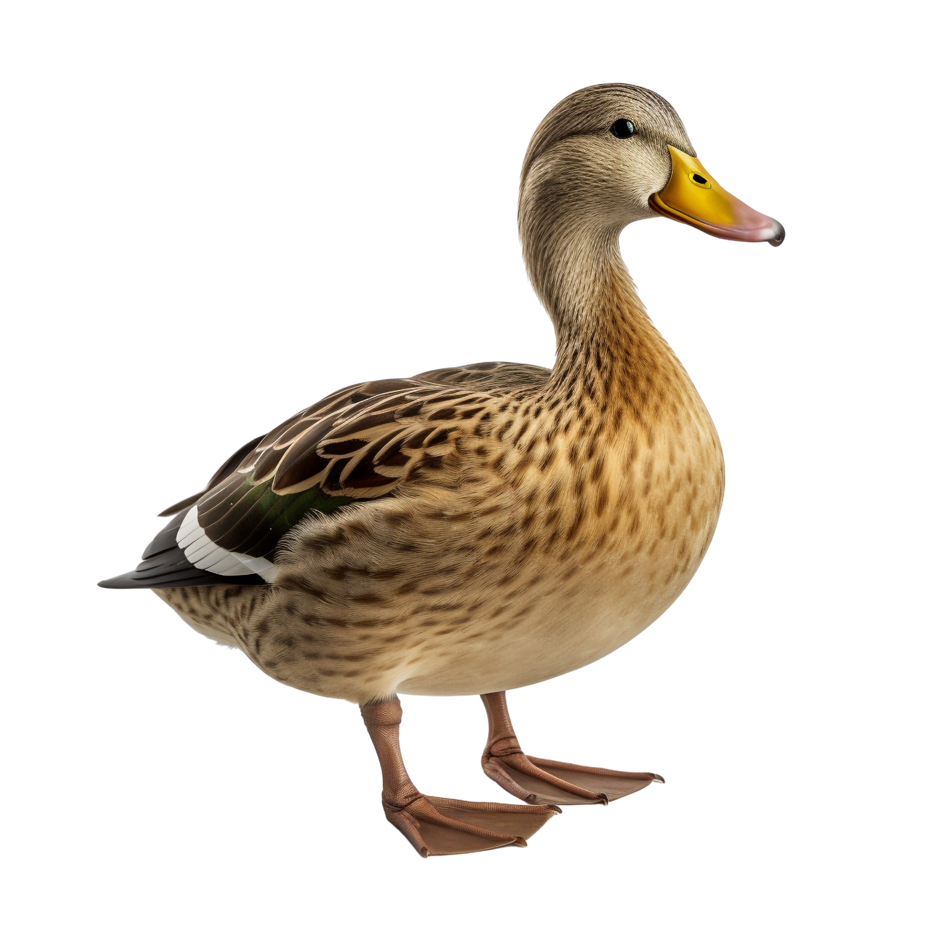
У
И
Э

Slide 6

Ю
У
А
О

Slide 7
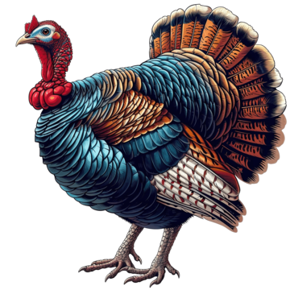
И
О
У
Е

Slide 8
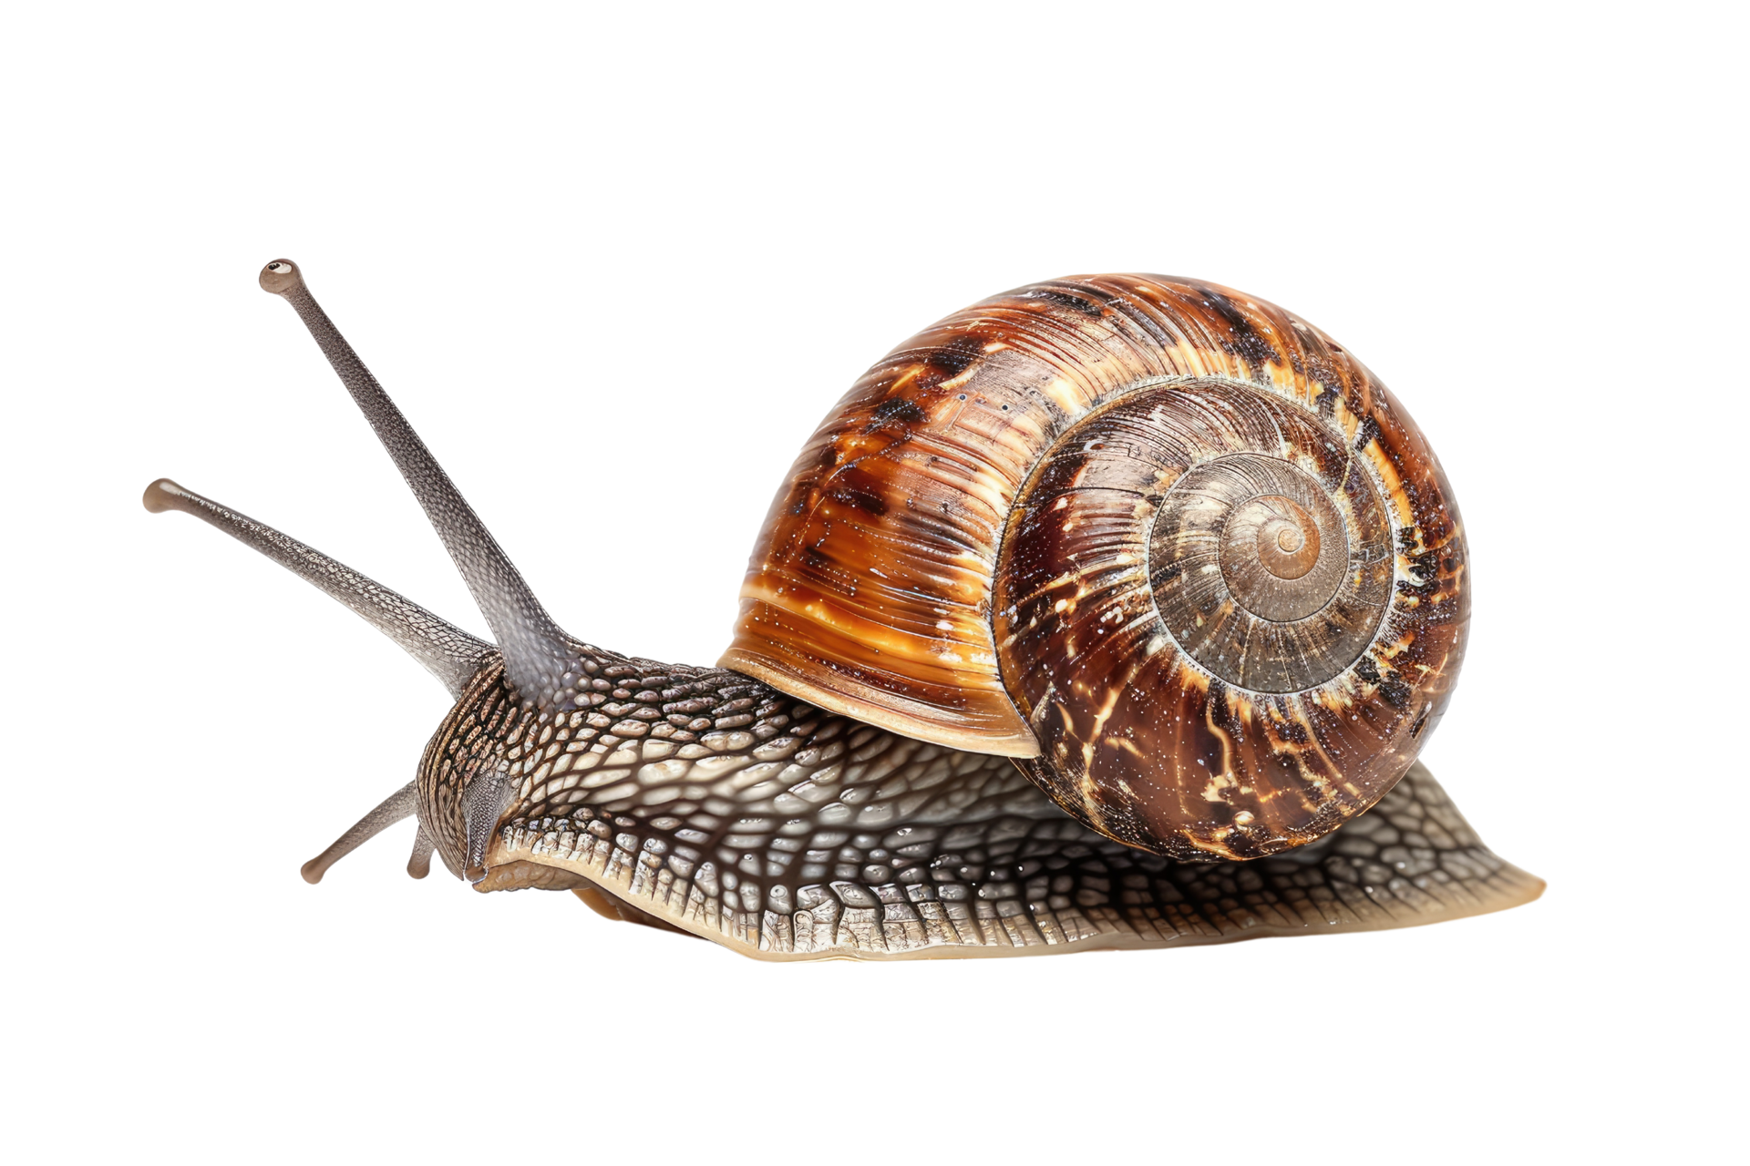
Э
И
У
А

Slide 9
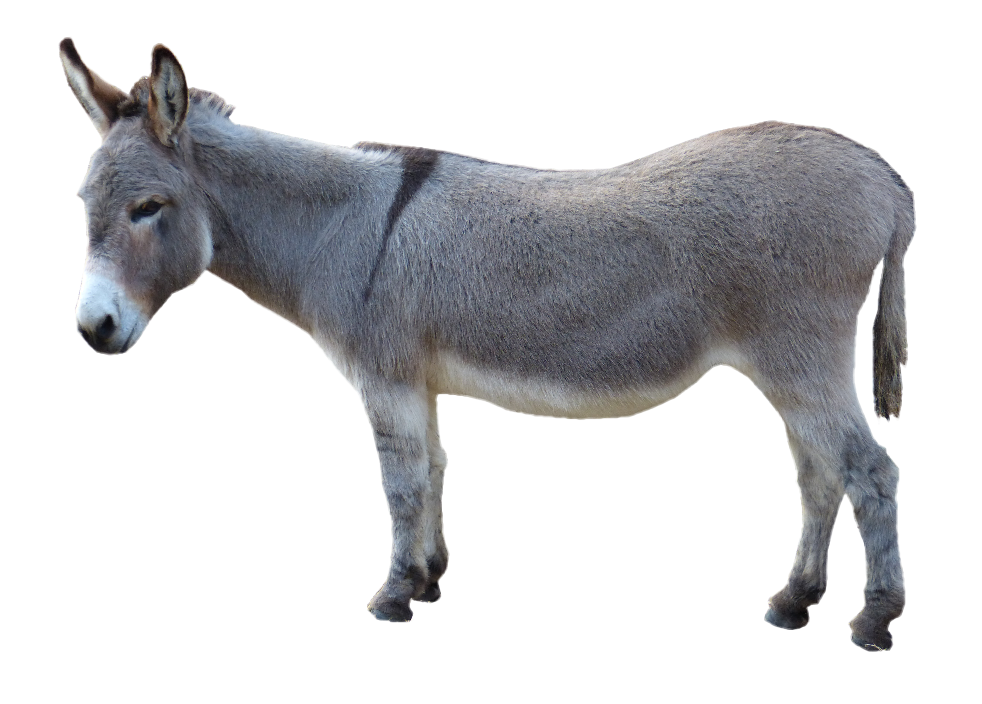
А
О
У
Э

Slide 10
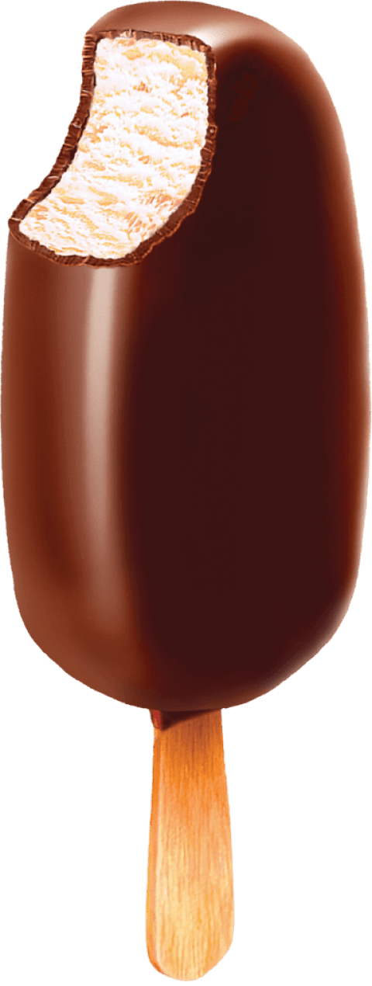
Э
А
У
О
И

Slide 11
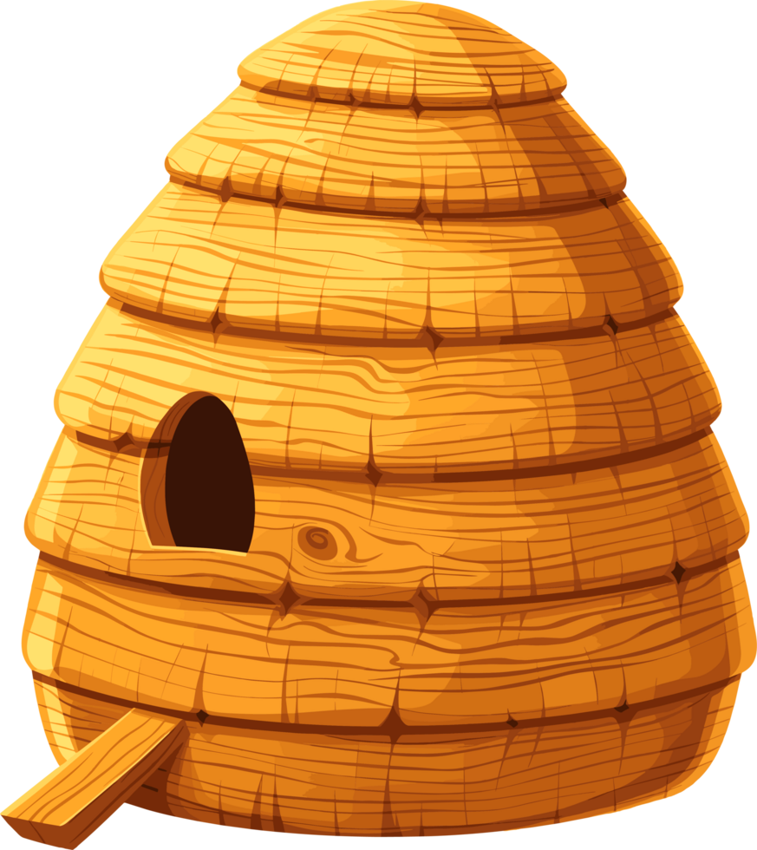
А
И
У
О
Э

Slide 12

Э
И
О
А
У

Slide 13
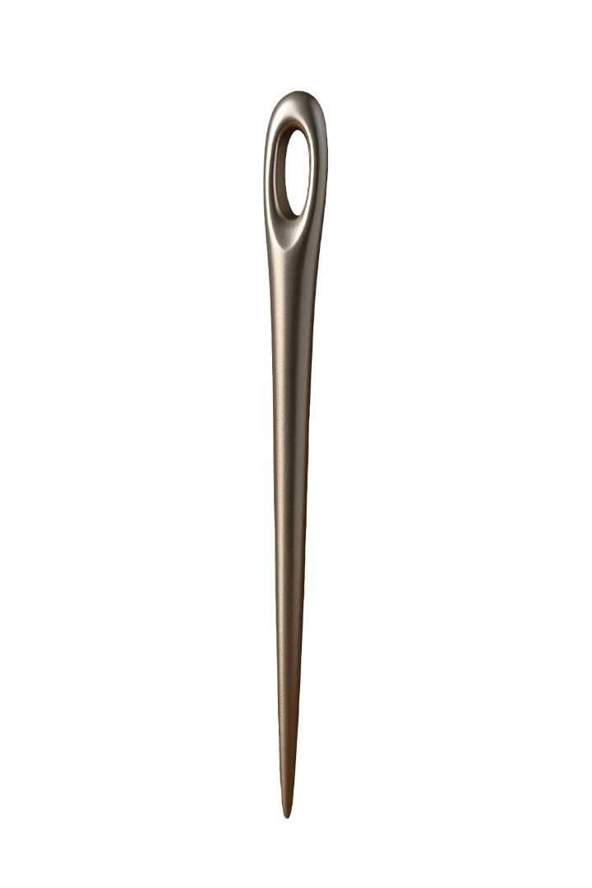
Э
А
О
У
И

Slide 14
Ты отлично знаешь гласные звуки!

